Slide 1
«Наш огород» первая младшая группа «Цыплята»
Воспитатели: АбариноваТ.В.
Махначева Н.Н.

Slide 2
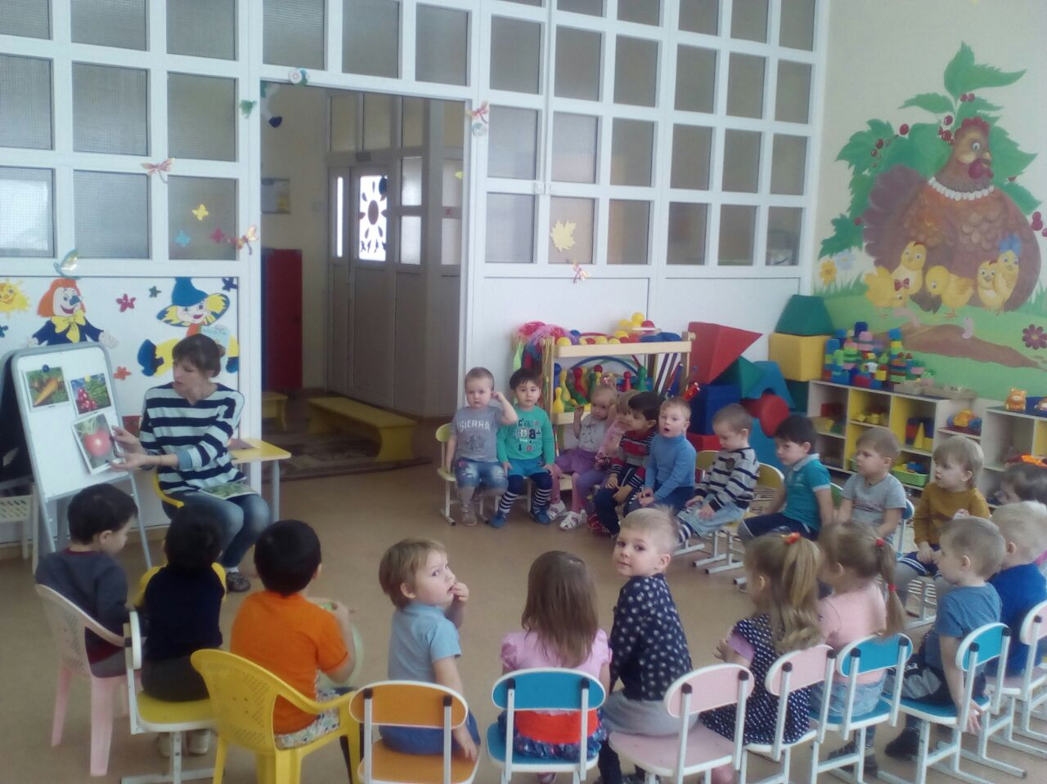
Беседа с детьми: «Что такое огород?»

Slide 3
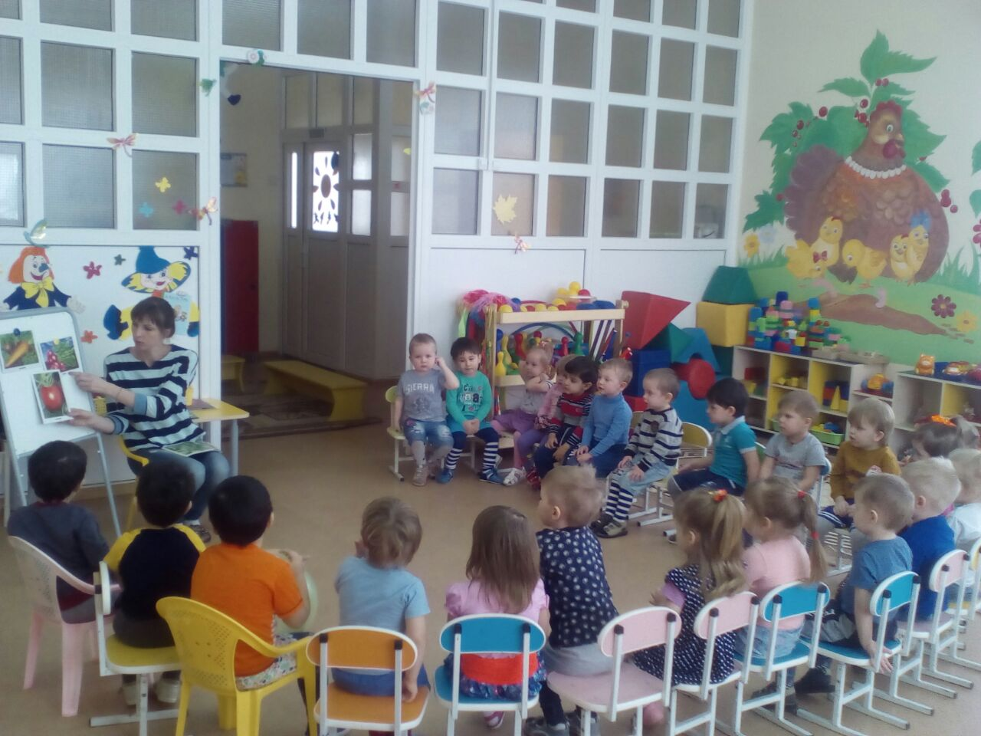
Беседа: «Какие бывают овощи?!»

Slide 4
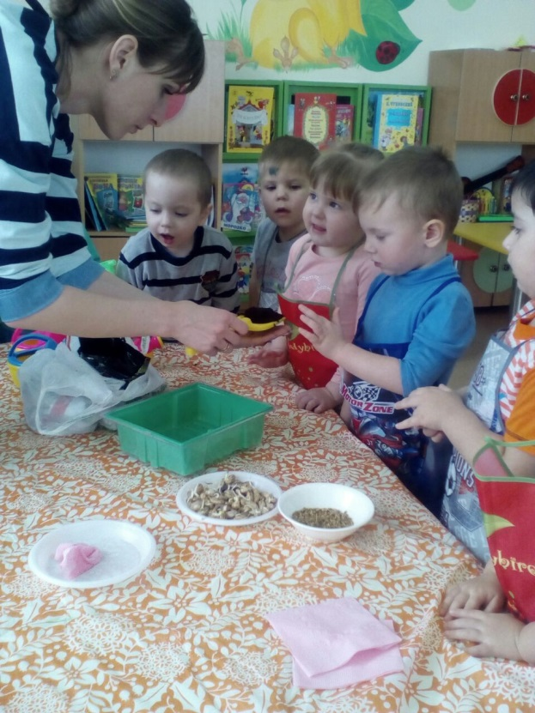
Что такое: почва, земля??

Slide 5
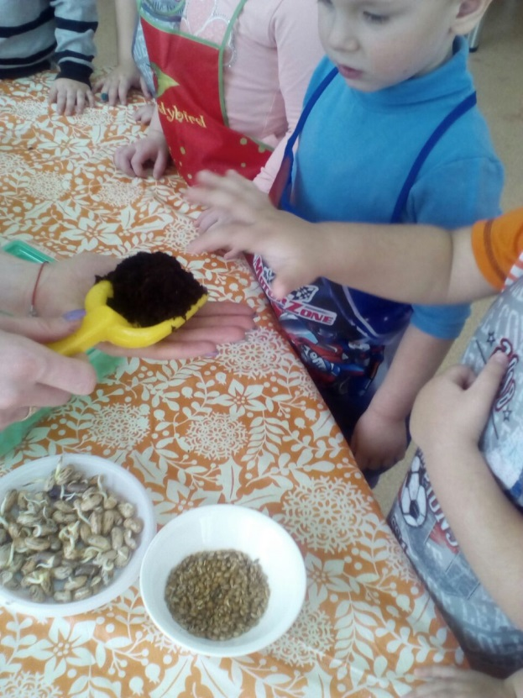
Для чего нужна почва?

Slide 6
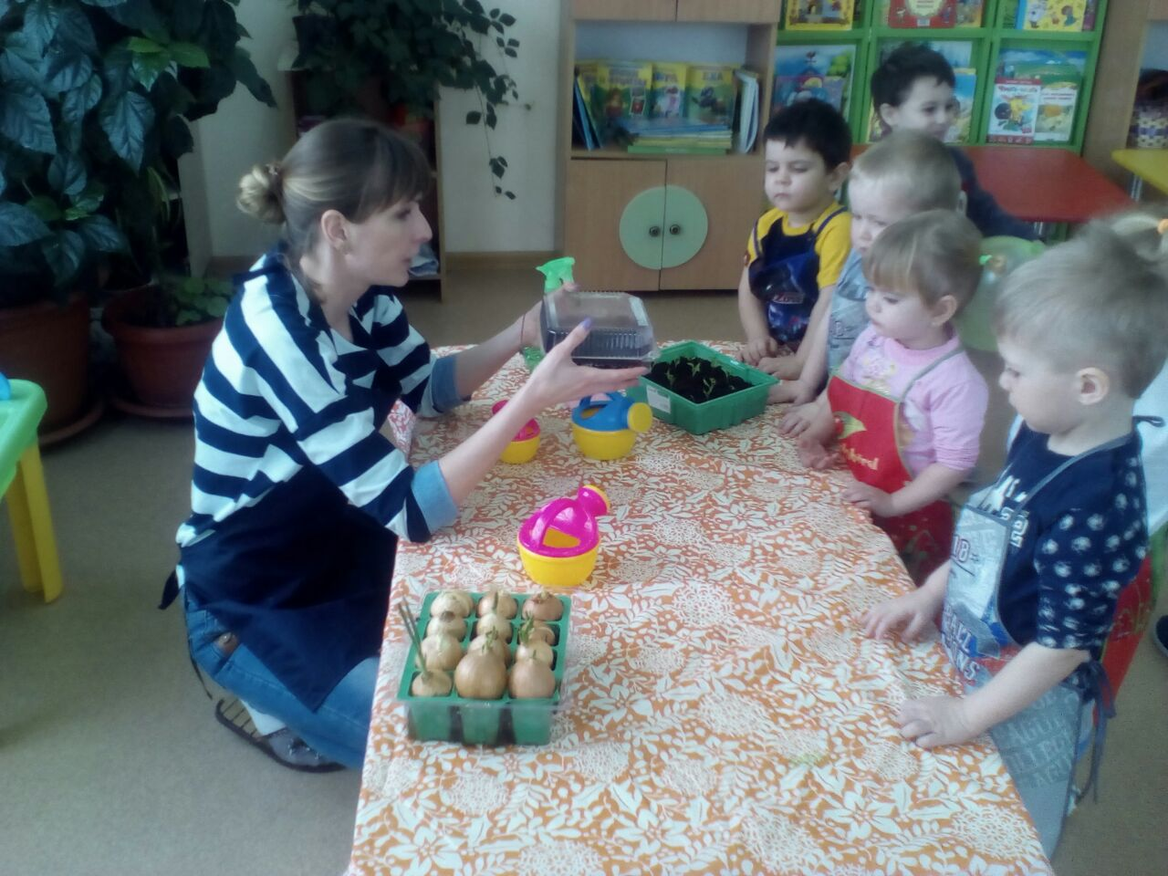
Что такое мини-теплица??

Slide 7
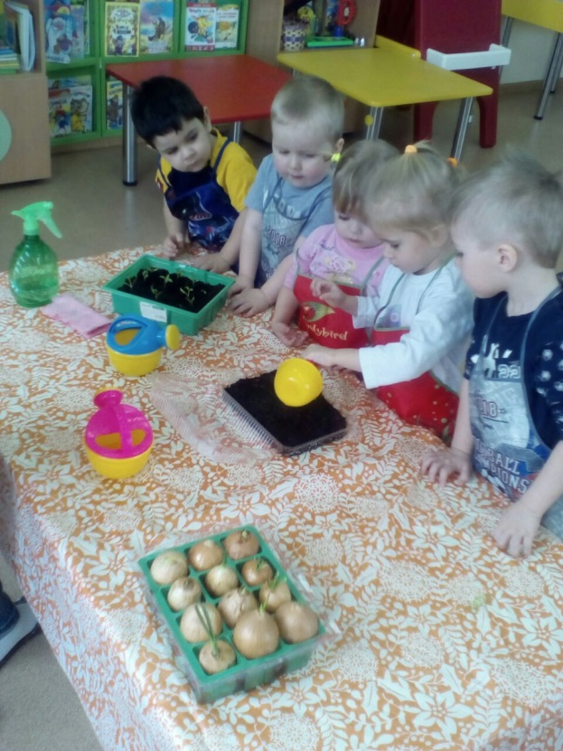
Поливаем почву….

Slide 8
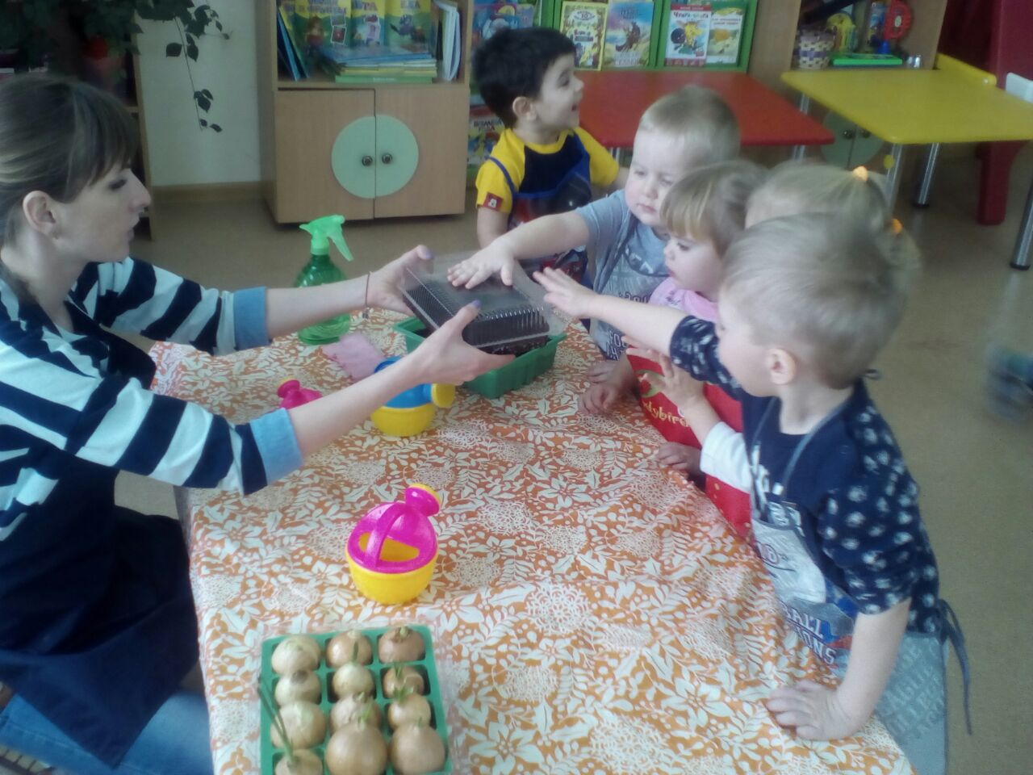
Плотно закрыли теплицу и ждем что же произойдет внутри??!!

Slide 9
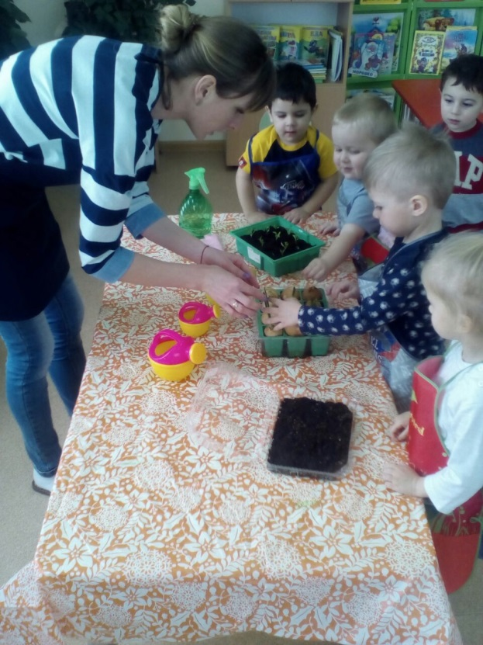
Ух, ты а лука выросли «перышки»!

Slide 10
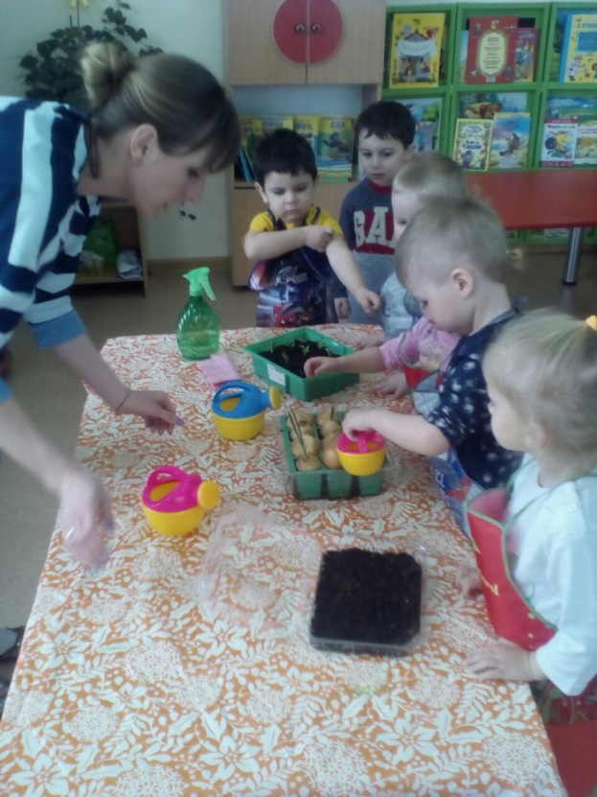
Поливаем лучок!!

Slide 11
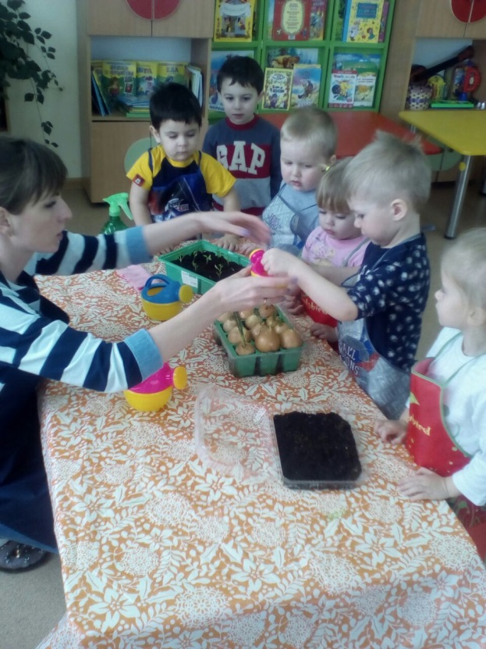
Нам поможет напоить лучок-лейка!!

Slide 12
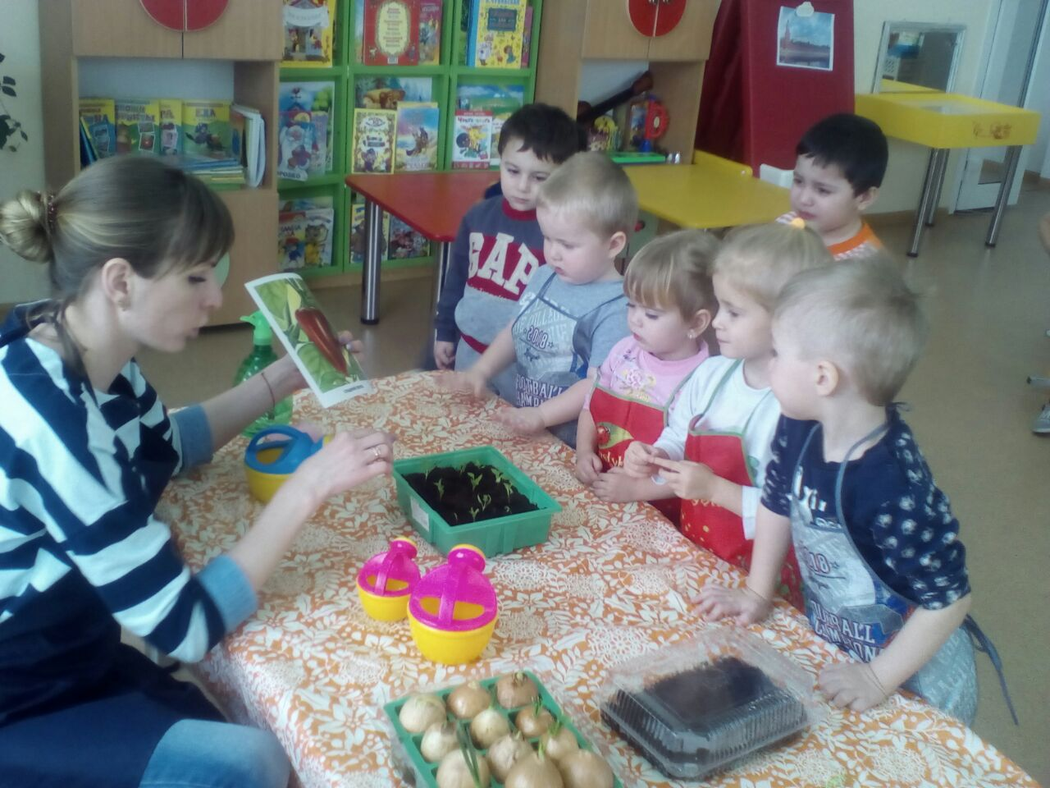
Знакомтесь это- перец!!

Slide 13
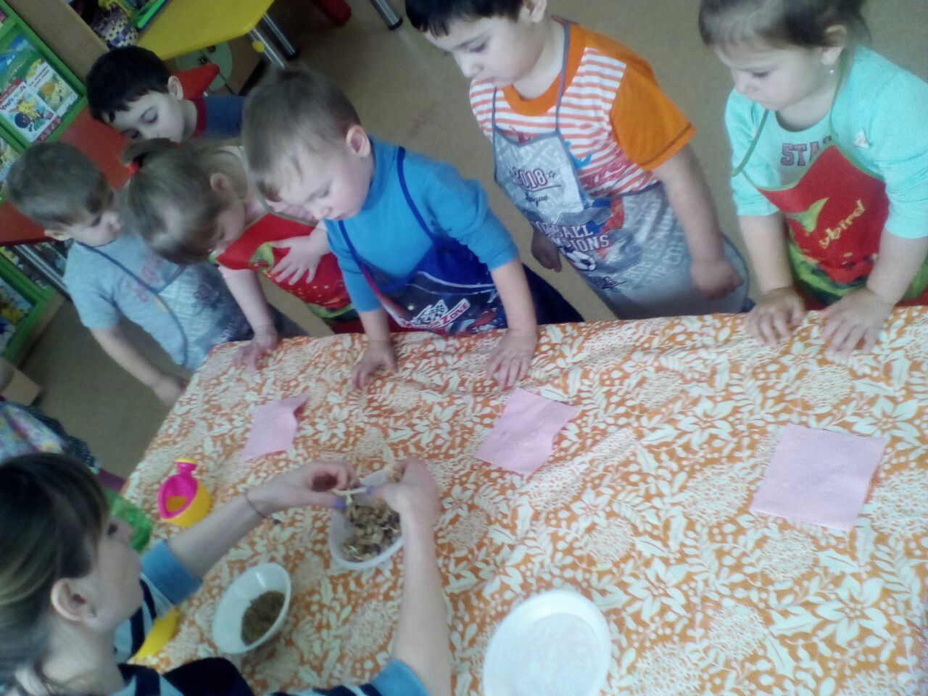
А это наши маленькие ростки!!

Slide 14
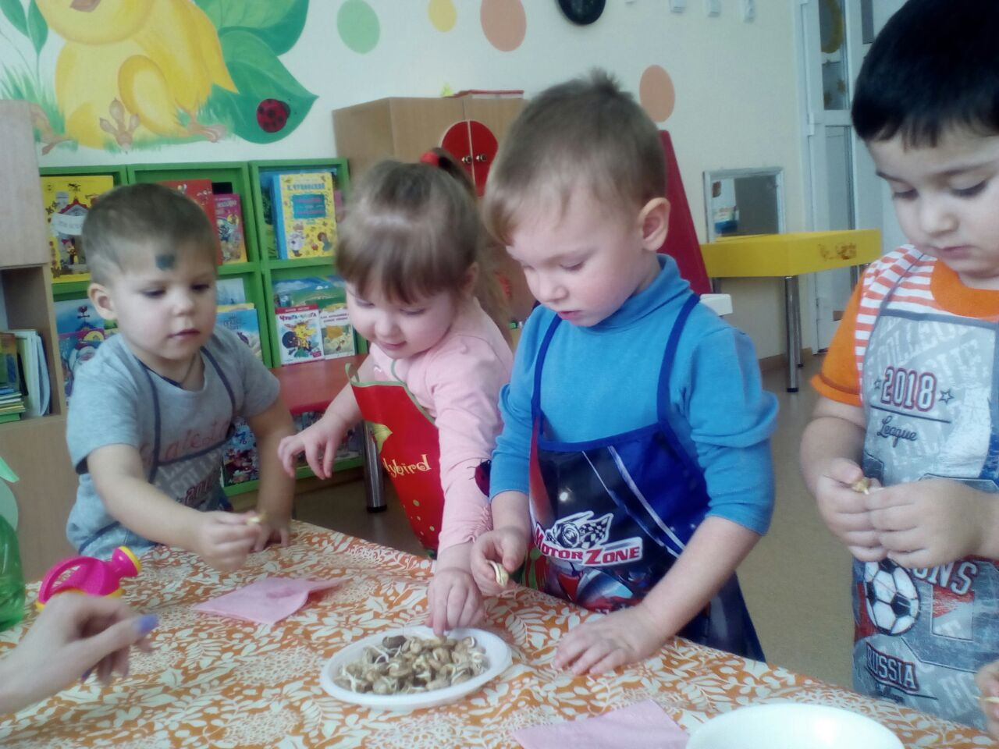
Какие они на ощупь??

Slide 15
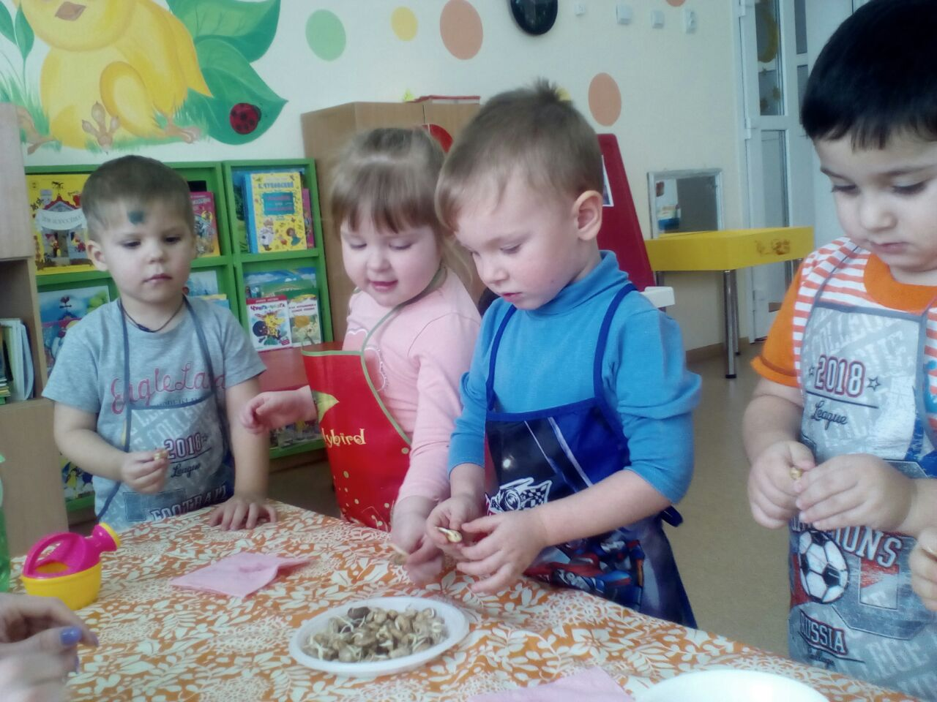
Обследовать нужно аккуратно, чтобы не сломать и не повредить отросток!!

Slide 16
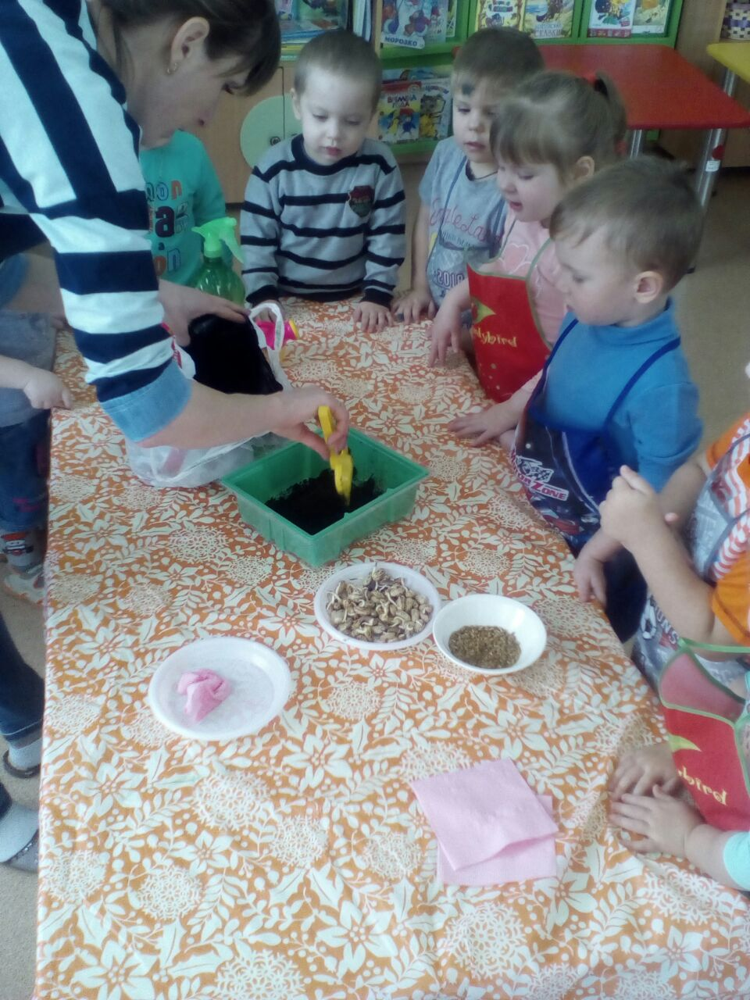
Засыпаем почву, для посадки фасоли и пшеницы в емкость!!

Slide 17
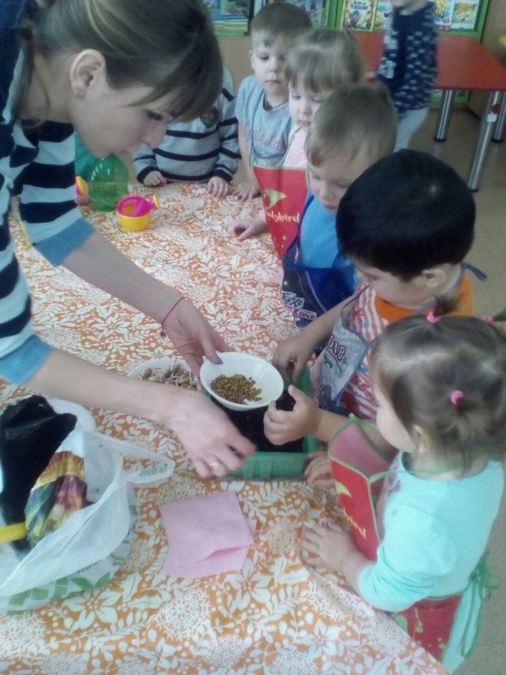
Аккуратно сеем пшеницу!!

Slide 18
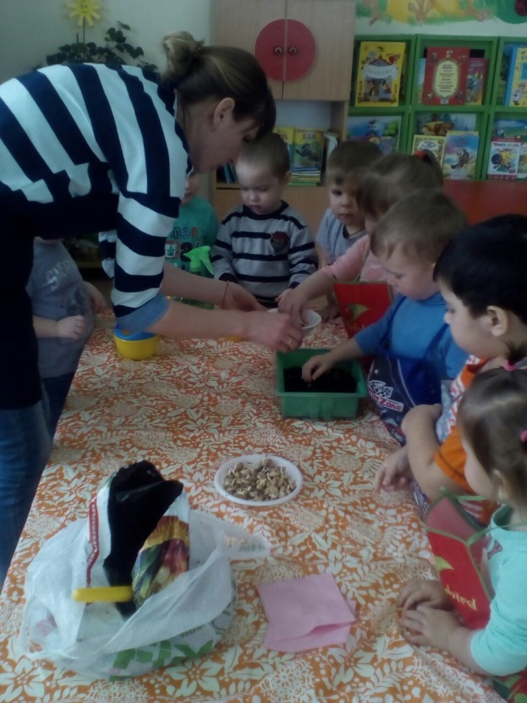
Сеем наши проросшие семена!!

Slide 19


